Slide 1






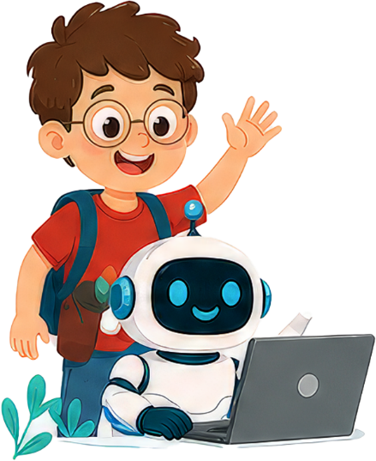








ما هو
الذكاء الاصطناعي؟
نصائح ذكية
🧠 استخدمه لتتعلم أشياء جديدة
🔍 تأكد دائمًا من صحة المعلومات
💡 لا تتوقف عن التفكير والتعلّم
🤝 استخدمه لمساعدة الآخرين
الذكاء الاصطناعي هو قدرة الأجهزة والبرامج على التفكير والتعلم مثل الإنسان!
يعني يمكنه أن:
يفهم الكلام
يتعلم من التجربة
يساعدنا في حل المشاكل
مثال :
عندما تسأل الموبايل سؤال أو تطلب من المساعد الذكي شيئا

Slide 2














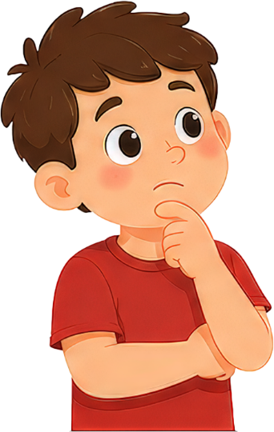





مستقبل
الذكاء الاصطناعي
هل للذكاء الاصطناعي أضرار؟
أين نستخدم
الذكاء الاصطناعي؟
نستخدمه في حياتنا اليومية بدون أن نشعر:
نعم ،إذا استخدمناه بشكل خاطئ!
روبوتات تساعدنا في
كل مكان
أمثلة:
الاعتماد عليه بشكل كامل
معلومات خاطئة
تقليل التفكير
التطبيقات
ووسائل التواصل
السيارات الذكية
تعليم أكثر ذكاءً وتقدماً
الحل؟
نستخدمه بذكاء
نتأكد من المعلومات
نتعلم ونفكر بنفسنا
في التعليم
المستشفيات
اختراعات جديدة تغير العالم
نشاط :
اكتب مثالا أخر تعرفه عن استخدام الذكاء الاصطناعي :
معاً نستخدم الذكاء الاصطناعي لمستقبل أفضل !
الذكاء الاصطناعي أداة...... ونحن من نقرر كيف نستخدمه!
....................................................................................................

Slide 3
تعليمات الطباعة
  تجهيز ورقة بمقاس A4
  الضغط على امر الطباعة ctrl+P لطباعة الوجه الأول
  بعد طباعة الوجه الأول عكس وجه الورقة في الطابعة
  الضغط على امر الطباعة ctrl+Pلطباعة الوجه الثاني
  طي الورقة كما بالشكل

Slide 4
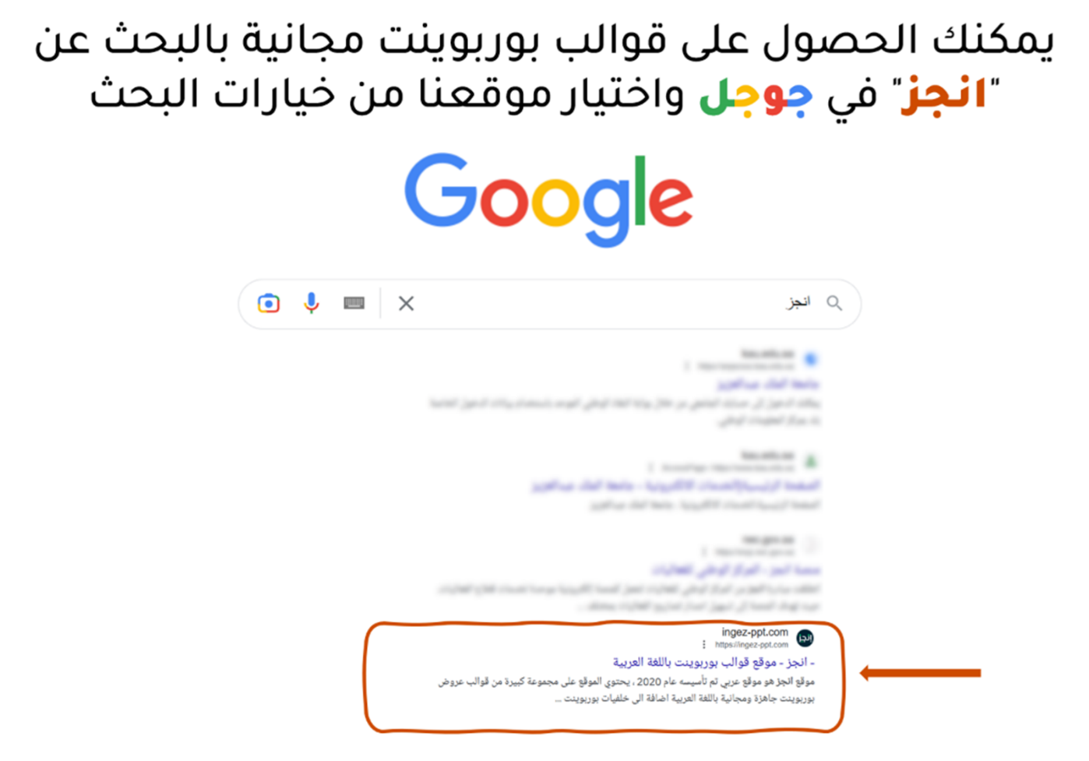
Notes:
هذا القالب من تصميم موقع انجز ( ingez-ppt.com ) : موقع عربي متخصص بتصميم قوالب البوربوينت باللغة العربية

Slide 5

الخطوط المستخدمة في القالب
Harmattan الرابط
تم تصميم هذا القالب بواسطة موقع انجز ingez-ppt ولا يحق لأي شخص إعادة نشر أو توزيع ملفات القوالب أو إصدارات معدلة في مواقع اونلاين أخرى بدون إذن خطي من انجز
Notes:
هذا القالب من تصميم موقع انجز ( ingez-ppt.com ) : موقع عربي متخصص بتصميم قوالب البوربوينت باللغة العربية

